Slide 1
Koşul İfadeleri
NBP120 PROGRAMlama
Öğr. Gör. Mahmut KILIÇASLAN

Slide 2
Switch
İlgili ifade genellikle kompleks if else blokları yerine tercih edilmektedir.
Switch case ile yapılacak her işlem if else ilede yapılabilmektedir.
Break, case ve go to anahtar sözcükleri kullanılır

Slide 3
Switch
Case anahtar sözcüğü yanındaki ifadeler sabit olmalıdır. Bu ifadeler içinde değişken bulunamaz
Case ifadeleri herhangi bir değişken türünde sabit olabilir
Default durumunu istenilen yere yazılabilir

Slide 4
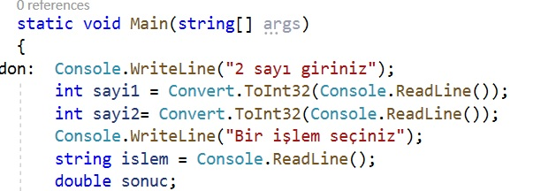
Switch

Slide 5
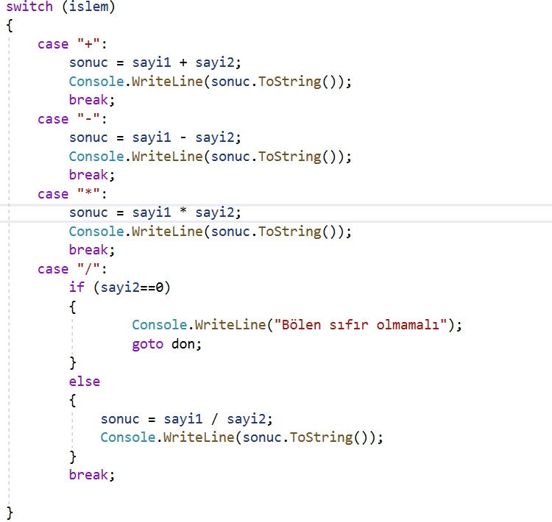
Switch

Slide 6
KAYNAKLAR
Erhan ARI, Algoritma ve C# Programlama, Seçkin Yayıncılık
https://tr.wikipedia.org/wiki/Algoritma
Ebubekir Yaşar (2011). Algoritma ve Programlamaya Giriş. Murathan Yayınevi.
Doç. Dr. Fahri VATANSEVER (2017). Algoritma geliştirme ve programlamaya giriş, Seçkin Yayıncılık

